Slide 1
Устройство и принцип работы автомобильного генератора
Работу выполнил учащийся 23 группы
ГБОУ АО НПО «ПУ №26»
Куров Салават

Slide 2
Генератор
Генератор — устройство, обеспечивающее преобразование механической энергии вращения коленчатого вала двигателя автомобиля в электрическую
Генератор используется для зарядки АКб, а также для питания электрооборудования при работающем двигателе.

Slide 3
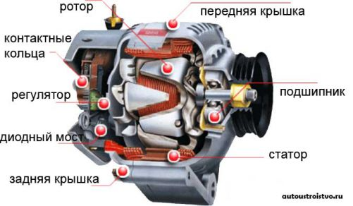
Устройство генератора

Slide 4
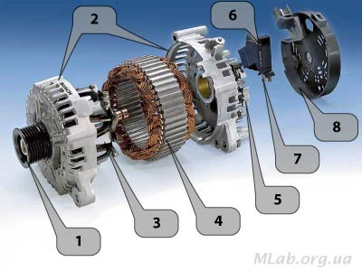
Принцип работы генератора и его принципиальное конструктивное устройство одинаковы для всех автомобилей, отличаются только качеством изготовления, габаритами и расположением присоединительных узлов.

Slide 5
Корпус генератора является одновременно и основанием для статорной обмотки. Выполнен из легко сплавных металлов (чаще дюралюминий), и имеет «окна» для лучшего охлаждения во время работы. В задней и передней частях корпуса расположены подшипники для крепления на них ротора.
Статорная обмотка генератора выполнена из медного провода и уложена в пазах сердечника. Сердечник выполнен в виде круга и изготавливается из металла с улучшенными магнитными характеристиками. Поскольку генератор автомобиля является трехфазным производителем энергии, поэтому статор имеет три обмотки, соединенные между собой треугольником. В местах соединения фазных обмоток к ним подключается выпрямительный мост. Провод для изготовления фазных обмоток имеет двойную термоустойчивую изоляцию, чаще всего применяется специальный лак

Slide 6
Шкив – служит для передачи механической энергии от двигателя к валу генератора посредством ремня;
Корпус генератора - состоит из двух крышек: передняя (со стороны шкива) и задняя (со стороны контактных колец.

Slide 7
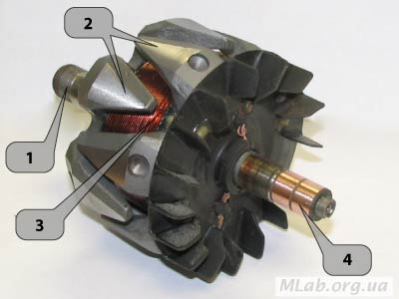
Ротор генератора 1. вал ротора; 2. полюса ротора; 3. обмотка возбуждения; 4. контактные кольца.
3. Ротор - стальной вал с расположенными на нем двумя стальными втулками клювообразной формы. Между ними находится обмотка возбуждения, выводы которой соединены с контактными кольцами. Генераторы оборудованы преимущественно цилиндрическими медными контактными кольцами. Основное предназначение ротора – создание вращающегося магнитного поля.

Slide 8
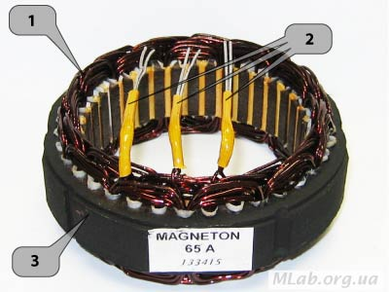
Статор генератора 1. обмотка статора; 2. выводы обмоток; 3. магнитопровод.
4. Статор - пакет, набранный из стальных листов, имеющий форму трубы. В его пазах расположена трехфазная обмотка, в которой вырабатывается мощность генератора. Статор служит для создания переменного электрического тока.

Slide 9
5. Сборка с выпрямительными диодами - объединяет шесть мощных диодов, запрессованных по три в положительный и отрицательный теплоотводы;
6. Регулятор напряжения - устройство, поддерживающее напряжение бортовой сети автомобиля в заданных пределах при изменении электрической нагрузки, частоты вращения ротора генератора и температуры окружающей среды.
7. Щеточный узел – съемная пластмассовая конструкция. В ней установлены подпружиненные щетки, контактирующие с кольцами ротора;
8. Защитная крышка диодного модуля.

Slide 10
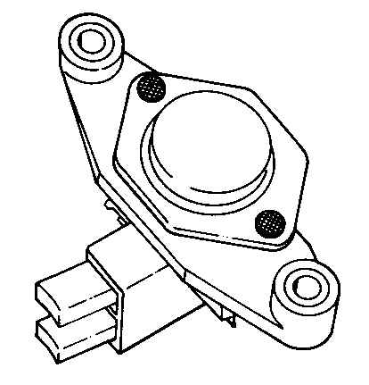
Реле-регулятор, выполняет функцию контроля и регулировки напряжения на выходе генератора. Выполнен в виде электронной схемы и имеющий выходы к щеткам. Реле-регулятор может устанавливаться непосредственно в корпусе генератора, или отдельно от генератора

Slide 11
Принцип работы автомобильного генератора
В основу работы автомобильного генератора положен принцип порождения переменного электрического напряжения в обмотках статора под воздействием вращающегося магнитного поля, которое образуется вокруг сердечника ротора. Двигатель приводит в действие ротор генератора при помощи ременной передачи. На обмотку возбуждения (ротора) подается постоянное электрическое напряжение, достаточное для образования магнитного потока. При вращении сердечника вдоль обмоток статора, в последних наводится ЭДС. Сила магнитного потока регулируется реле-регулятором, увеличением или уменьшением подаваемого напряжения на щетки, и зависит от нагрузки, снимаемой с плюсовой клеммы генератора. Напряжение на выходе генератора колеблется в пределах 13,6 в летнее время и 14,2 в зимний период. Такого напряжения достаточно для дозаряда аккумулятора и поддержания его в заряженном состоянии. Бортовая сеть так же питается от клеммы генератора автомобиля и включена параллельно аккумулятору.

Slide 12
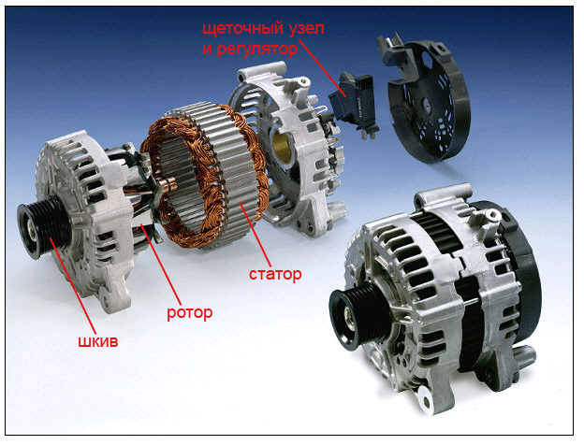

Slide 13
Спасибо за внимание!

